Slide 1
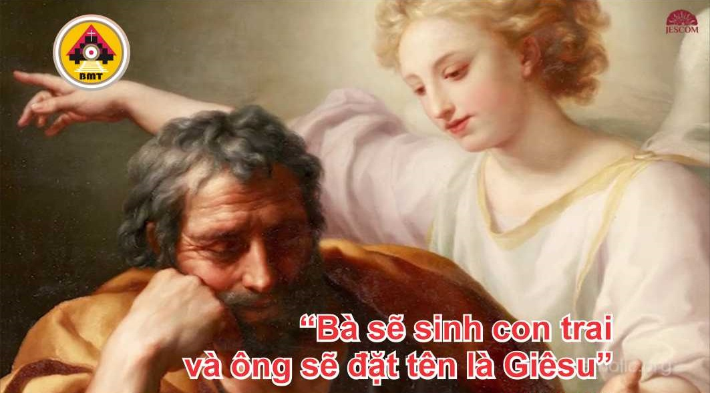

CHÚA NHẬT IV MÙA VỌNG NĂM A

Slide 2
Ca Nhập Lễ
Trời cao hỡi, nào hãy gieo sương, mây hãy đổ mưa, mưa Đấng Công Chính, đất rộng mở cho xuất hiện Vị Cứu Tinh.

Slide 3

Bài Đọc 1: Is 7, 10-14
“Này trinh nữ sẽ thụ thai”.
Trích sách Tiên tri Isaia.

Slide 4
Đáp Ca
Tv 23, 1-2. 3-4ab. 5-6
Chúa ngự qua, chính Ngài là Hoàng Ðế hiển vinh

Slide 5

Bài Đọc 2: Rm 1, 1-7
“Ðức Giêsu, thuộc dòng dõi vua Ðavít, là Con Thiên Chúa”.
Trích thư Thánh Phaolô Tông đồ gởi tín hữu Rôma..

Slide 6
Alleluia: Mt 1, 2112)
Alleluia-alleluia: – Này đây trinh nữ sẽ mang thai, hạ sinh một con trai, và người ta sẽ gọi tên Người là Emmanuel, nghĩa là Thiên Chúa-ở-cùng-chúng ta. – Alleluia.

Slide 7
Phúc Âm: Mt 1, 18-24

Slide 8


Slide 9
KINH TIN KÍNH

Slide 10



LỜI NGUYỆN TÍN HỮU

Slide 11

DÂNG LỄ

Slide 12
CA HIỆP LỄ
Này đây Trinh Nữ sẽ thụ thai và sinh hạ con trai, người ta sẽ gọi tên con trẻ là Em-ma-nu-en.

Slide 13
CHÚA NHẬT IV MÙA VỌNG NĂM A

